Slide 1
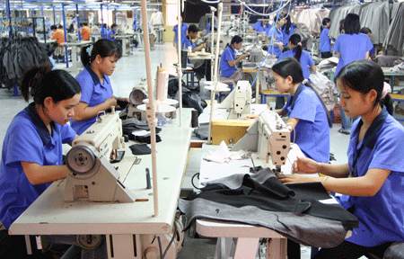
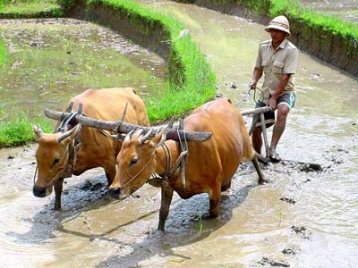
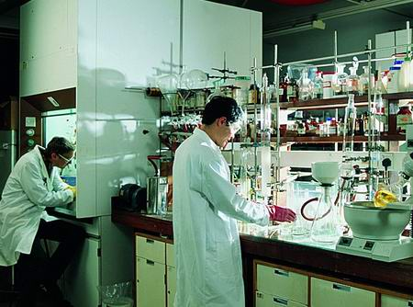
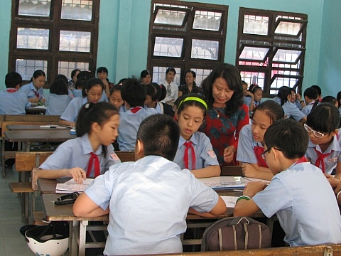
Công nhân may
Nông dân đang cày ruộng
Nhà khoa học đang nghiên cứu
Học sinh trong tiết học

Slide 2
Có 2 loại hình lao động cơ bản
Lao động chân tay
Tạo ra
Lao động trí óc
Dùng sức cơ bắp để lao động
Dùng năng lượng bộ não
Của cải,
vật chất,
tinh thần
Làm ruộng
Phụ hồ
Bốc vác
Công nhân may
Bác sĩ
Giáo viên
Học sinh
Nhà khoa học….

Slide 3
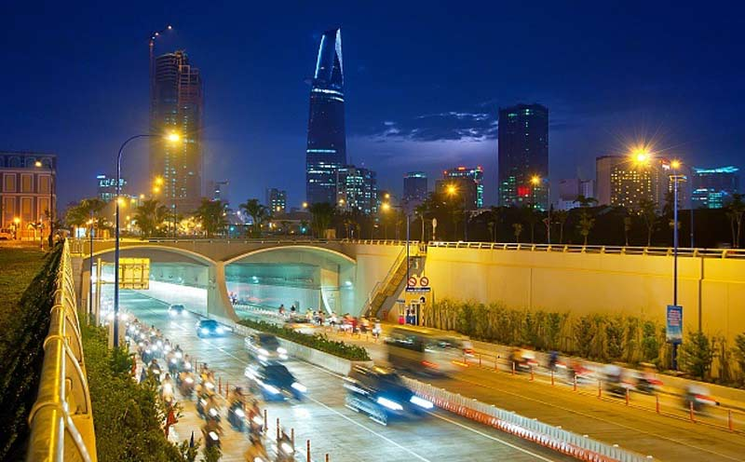
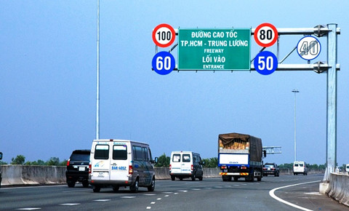
Các em hãy quan sát một số bức ảnh sau:
Hầm Thủ Thiêm
Đường cao tốc Trung Lương

Slide 4

Tiết 11 - Bài 11
Lao động tự giác
và sáng tạo

Slide 5
Tuần 11 - Tiết 11
BÀI 11: LAO ĐỘNG TỰ GIÁC VÀ SÁNG TẠO
Thế nào là lao động tự giác, sáng tạo?
Biểu hiện của sự tự giác, sáng tạo trong lao động, trong học tập.
Ý nghĩa của lao động tự giác, sáng tạo..

Slide 6

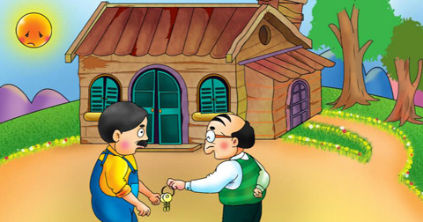
Tuần 11 - Tiết 11
Bài 11: LAO ĐỘNG TỰ GIÁC VÀ SÁNG TẠO
I. Đặt vấn đề.
1. Tình huống.
2.Truyện đọc.
“ Ngôi nhà không hoàn hảo’’

Slide 7
Tuần 12 - Tiết 11
Bài 11: LAO ĐỘNG TỰ GIÁC VÀ SÁNG TẠO
I. Đặt vấn đề.
1. Tình huống.
2. Truyện đọc : Ngôi nhà không hoàn hảo.
CÂU HỎI
* CÂU 1: Thái độ lao động trước đây của người thợ mộc?
* CÂU 2: Thái độ lao động của người thợ mộc khi làm ngôi
nhà cuối cùng?
* CÂU 3: Việc làm của người thợ mộc đã để lại hậu quả gì?
* CÂU 4: Nguyên nhân nào dẫn đến những hậu quả đó?

Slide 8
Tuần 11 - Tiết 11
Bài 11: LAO ĐỘNG TỰ GIÁC VÀ SÁNG TẠO
* CÂU 1: Thái độ lao động trước đây của người thợ mộc?
- Tận tụy.
- Thực hiện nghiêm túc quy trình kỹ thuật.
* CÂU 2: Thái độ lao động của người thợ mộc khi làm ngôi nhà cuối cùng?
- Không dành hết tâm trí cho công việc.
- Bỏ qua những quy định cơ bản của kỹ thuật lao động.
- Đôi bàn tay mệt mỏi, không còn khéo léo.
- Sử dụng vật liệu cẩu thả.

Slide 9
Tuần 11 - Tiết 11
Bài 11: LAO ĐỘNG TỰ GIÁC VÀ SÁNG TẠO
* CÂU 3: Việc làm của người thợ mộc đã để lại hậu quả gì?
- Ông phải sống trong ngôi nhà không hoàn hảo do chính mình làm.
- Ông phải hổ thẹn với những việc làm của mình .
* CÂU 4: Nguyên nhân nào dẫn đến những hậu quả đó?
- Thiếu tính tự giác
- Không có kỉ luật lao động
- Không chú ý đến kỹ thuật lao động

Slide 10
Tuần 11 - Tiết 11
Bài 11: LAO ĐỘNG TỰ GIÁC VÀ SÁNG TẠO
I. Đặt vấn đề
II. Nội dung bài học:
1. Thế nào là lao động tự giác, sáng tạo?

Slide 11
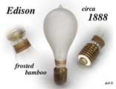
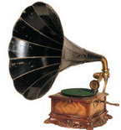
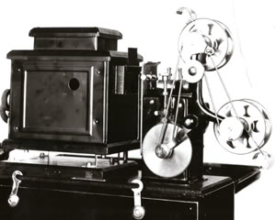
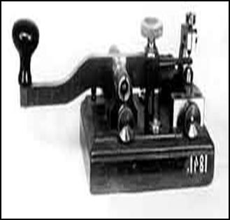
Một số phát minh vĩ đại của Ê-đi-xơn
Máy quay phim
Bóng điện
Điện thoại

Slide 12
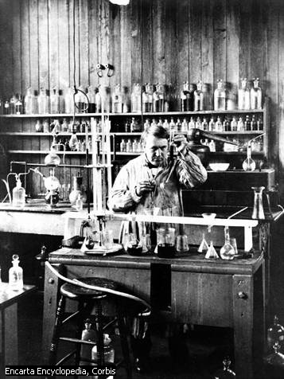
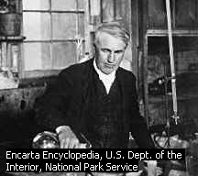
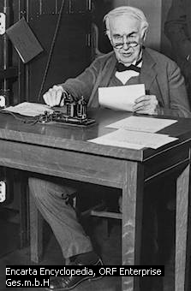
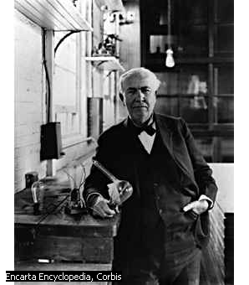
Quá trình lao động của Ê- đi- xơn
Thành công chỉ đến với tôi nhờ sự kiên trì theo đuổi những ước mơ nghiên cứu và trải qua hàng trăm lần thất bại:
- Sợi tóc bóng đèn: thực hiện 8.000 lần
Chiếc ắc - quy: Thực hiện 50.000 thí nghiệm
Làm việc từ 18- 20giờ/ ngày

Slide 13
Tuần 11 - Tiết 11
Bài 11: LAO ĐỘNG TỰ GIÁC VÀ SÁNG TẠO
I. Đặt vấn đề
II. Nội dung bài học:
1. Thế nào là lao động tự giác, sáng tạo?
Lao động tự giác là chủ động làm việc không đợi ai nhắc nhở, không phải do áp lực bên ngoài.

Slide 14

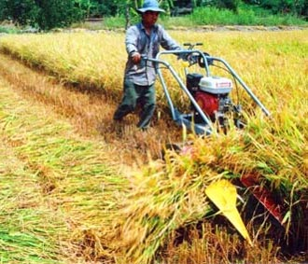
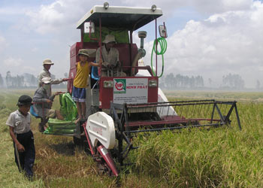

Slide 15
Tuần 11 - Tiết 11
Bài 11: LAO ĐỘNG TỰ GIÁC VÀ SÁNG TẠO
I. Đặt vấn đề
II. Nội dung bài học:
1. Thế nào là lao động tự giác, sáng tạo?
- Lao động tự giác là chủ động làm việc không đợi ai nhắc nhở, không phải do áp lực bên ngoài.
- Lao động sáng tạo là luôn suy nghĩ, cải tiến để tìm tòi cái mới, tìm ra cách giải quyết tối ưu nhằm không ngừng nâng cao chất lượng hiệu quả lao động.

Slide 16
Tuần 11 - Tiết 11
Bài 11: LAO ĐỘNG TỰ GIÁC VÀ SÁNG TẠO
Đặt vấn đề
II. Nội dung bài học:
1. Thế nào là lao động tự giác, sáng tạo?
2. Biểu hiện của sự tự giác, sáng tạo trong lao động,
học tập

Slide 17
Tuần 11 - Tiết 11
Bài 11: LAO ĐỘNG TỰ GIÁC VÀ SÁNG TẠO
THẢO LUẬN NHÓM
NHÓM 1 : Em hãy nêu một số việc làm thể hiện tính tự giác của bản thân?
NHÓM 2: Em hãy nêu một số việc làm trái với tính tự giác của bản thân?
NHÓM 3: Em hãy nêu một số việc làm thể hiện tính sáng tạo của bản thân trong học tập?
NHÓM 4: Em hãy nêu một số việc làm không có tính sáng tạo của bản thân trong học tập?

Slide 18
Tuần 11 - Tiết 11
Bài 11: LAO ĐỘNG TỰ GIÁC VÀ SÁNG TẠO
THẢO LUẬN NHÓM
NHÓM 1 : Em hãy nêu một số việc làm thể hiện tính tự giác của bản thân?
- Tự học bài và làm bài tập, tự giác ôn bài và soạn bài.
- Tự quét lớp, tắt đèn quạt khi đã học xong.
- Tự giác chấp hành nội quy trường lớp.
- Tự giác phát biểu trong giờ học.
- Tự giác gấp chăn màn sau khi ngủ dậy, tự giặt quần áo của mình, quét dọn nhà cửa.

Slide 19
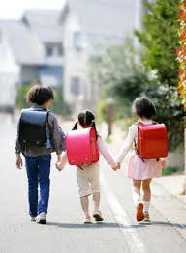
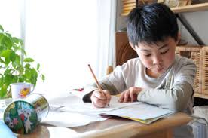
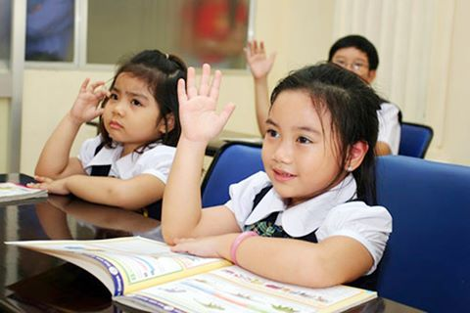
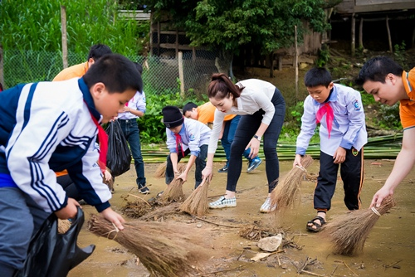
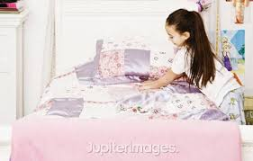
Các em hãy quan sát một số bức ảnh sau:

Slide 20
Tuần 11 - Tiết 11
Bài 11: LAO ĐỘNG TỰ GIÁC VÀ SÁNG TẠO
THẢO LUẬN NHÓM
NHÓM 2: Em hãy nêu một số việc làm trái với tính tự giác của bản thân?
Lười biếng.
Ỷ lại, dựa dẫm vào người khác.
Đùn đẩy công việc cho nhau.
Làm việc gì cũng đợi chờ người khác nhắc nhở…

Slide 21
Tuần 11 - Tiết 11
Bài 11: LAO ĐỘNG TỰ GIÁC VÀ SÁNG TẠO
THẢO LUẬN NHÓM
NHÓM 3: Em hãy nêu một số việc làm thể hiện tính sáng tạo của bản thân trong học tập?
Sắp xếp thời gian học hợp lí.
Tìm tòi, say mê, nghiên cứu tìm ra phương pháp học tốt nhất.
Đối với các môn tính toán cần tìm ra nhiều cách giải hay hơn, nhanh hơn
Trong giờ kiểm tra câu nào biết thì làm trước.

Slide 22
Tuần 11 - Tiết 11
Bài 11: LAO ĐỘNG TỰ GIÁC VÀ SÁNG TẠO
THẢO LUẬN NHÓM
NHÓM 4: Em hãy nêu một số việc làm không có tính sáng tạo trong học tập?
Chép bài của bạn,
Làm theo những cái có sẵn, làm cho có chứ không tìm hiểu thêm
Không chịu tìm tòi, suy nghĩ, chép sách giải
Chỉ áp dụng những cái cũ, lạc hậu,..

Slide 23
Tuần 11 - Tiết 11
Bài 11: LAO ĐỘNG TỰ GIÁC VÀ SÁNG TẠO
Đặt vấn đề
II. Nội dung bài học:
1. Thế nào là lao động tự giác, sáng tạo?
2. Biểu hiện của sự tự giác, sáng tạo trong lao động, học tập
- Tự giác học bài, làm bài.
Đổi mới phương pháp học tập
Luôn suy nghĩ tìm ra những cách giải bài tập, những cách lập luận, giải quyết các vấn đề khác nhau.
Biết nhìn nhận, phân tích vấn đề từ nhiều góc độ khác nhau.
Biết đưa ra ý kiến, quan điểm riêng của bản thân.
3. Ý nghĩa của lao động tự giác, sáng tạo

Slide 24
Tuần 11 - Tiết 11
Bài 11: LAO ĐỘNG TỰ GIÁC VÀ SÁNG TẠO
Nếu không có lao động tự giác và sáng tạo thì con người sẽ như thế nào?
Kết quả lao động không cao, không đạt được hiệu quả, kết quả học tập yếu, kém, dễ chán nản, nhàm chán, bỏ tiết, bỏ học, dễ sa vào tệ nạn xã hội,..
Vậy lao động tự giác và sáng tạo đem lại ý nghĩa như thế nào?

Slide 25
Đặt vấn đề
Nội dung bài học
1. Thế nào là lao động tự giác, sáng tạo?
2. Biểu hiện của sự tự giác, sáng tạo trong lao động,
học tập
Tuần 11 - Tiết 11
Bài 11: LAO ĐỘNG TỰ GIÁC VÀ SÁNG TẠO
3. Ý nghĩa của lao động tự giác, sáng tạo
Giúp con người học tập mau tiến bộ, nâng cao năng suất và chất lượng lao động, phát triển nhân cách.
Thúc đẩy sự phát triển của xã hội.

Slide 26
Tuần 11 - Tiết 11
Bài 11: LAO ĐỘNG TỰ GIÁC VÀ SÁNG TẠO
Là học sinh, em cần làm gì để rèn luyện tính tự giác, sáng tạo?
Tự tìm tòi, học hỏi đọc thêm trên sách báo trên internet
Đổi mới phương pháp học của bản thân
Tìm ra nhiều cách giải bài tập khác nhau
Tự làm các công việc cá nhân không đợi ai nhắc nhở

Slide 27
Tuần 11 - Tiết 11
Bài 11: LAO ĐỘNG TỰ GIÁC VÀ SÁNG TẠO
Giải quyết tình huống
Em có đồng ý với ý kiến: “ Chỉ cần có ý thức tự giác là đủ, không cần phải sáng tạo trong lao động” ?
Vì sao?
Không tán thành.
Vì: Trong lao động cần phải có ý thức tự giác và sáng tạo thì mới rút ngắn thời gian, kết quả lao động sẽ cao hơn, năng suất chất lượng tốt hơn.

Slide 28
Tuần 11 - Tiết 11
Bài 11: LAO ĐỘNG TỰ GIÁC VÀ SÁNG TẠO
Giải quyết tình huống
Có ý kiến khác cho rằng: Đòi hỏi học sinh rèn luyện ý thức lao động tự giác là không cần thiết vì nhiệm vụ chính của họ hiện nay là học tập chứ không phải là lao động.
- Không tán thành.
- Vì: Học tập cũng là lao động (lao động trí óc) nên rất cần sự tự giác.

Slide 29
Tuần 11 - Tiết 11
Bài 11: LAO ĐỘNG TỰ GIÁC VÀ SÁNG TẠO
Giải quyết tình huống
Lại có ý kiến phản đối và cho rằng: Học sinh cũng phải rèn luyện ý thức lao động tự giác và có óc sáng tạo.
- Tán thành ý kiến trên.
- Vì: Học tập cũng là hoạt động lao động nên rất cần sự tự giác và sáng tạo thì mới đạt được kết quả cao.

Slide 30
Hành vi nào dưới đây thể hiện lao động tự giác và sáng tạo?
A. Làm theo ý mình, không cần theo đúng quy trình sản xuất.
B. Làm việc hết mình và luôn tìm tòi cải tiến nâng cao chất lượng công việc.
C. Chỉ làm cho xong việc mà mình được giao.
D. Luôn làm theo đúng cách thức đã được hướng dẫn.

Slide 31
Hành vi nào dưới đây không thể hiện lao động tự giác và sáng tạo?
A. Lan thường chủ động giúp mẹ làm bếp, thay đổi món ăn để cả nhà ăn được ngon miệng.
B. Tiến không thích bị bố mẹ sai bảo, thích tự làm mọi việc nhưng nhiều khi chỉ làm qua loa cho xong chuyện.
C. Ánh tự dọn dẹp nhà cửa, kê lại bàn ghế vừa gọn vừa đẹp mắt hơn trước.
D. Bình thường sưu tầm những bài tập không có trong sách giáo khoa và sách bài tập để luyện thêm môn Toán và môn Tiếng Anh.

Slide 32
Em tán thành ý kiến nào dưới đây về lao động tự giác và sáng tạo?
A. Chỉ cần lao động với ý thức tự giác là đủ.
B. Lao động đơn giản thì không cần phải sáng tạo.
C. Làm công việc lao động nào cũng cần phải tự giác và sáng tạo.
D. Sáng tạo là khả năng bẩm sinh của con người, không thể rèn luyện mà có được.

Slide 33








Hướng dẫn HS tự học ở nhà
- Học bài: Lao động tự giác và sáng tạo.
Làm BT 2, 3 ( SGK/29 - 30 )
- Chuẩn bị bài 12: Quyền và nghĩa vụ của công dân trong gia đình.

